Slide 1
Ресурсный центр «Обеспечение качества дошкольного образования в условиях реализации ФГОС ДО: внутрифирменный мониторинг качества дошкольного образования»
Департамент образования мэрии города Ярославля
МДОУ «Детский сад № 75»
МДОУ «Детский сад № 93»
МДОУ «Детский сад № 182»
МДОУ «Детский сад № 40»
МДОУ «Детский сад № 107»
МДОУ «Детский сад № 72»

Slide 2
Семинар-практикум «Управленческая политика качества работы: обеспечение безопасности ДОУ в контексте сотрудничества с родителями и воспитанниками»
Муниципальное дошкольное образовательное учреждение
«Детский сад № 75»
Заведующий МДОУ
«Детский сад № 75»
Львова О.А.
Старший воспитатель
Колесова Е.Н.
Учитель-логопед
Челина Е.Н.

Slide 4
Направления деятельности по обеспечению безопасного образовательного пространства
ГО ЧС
Антитеррористическая защита
Пожарная безопасность
Охрана труда
Электробезопасность
Защита персональных данных

Slide 5
Реализация программы обучения дошкольников правилам дорожного движения

Slide 6
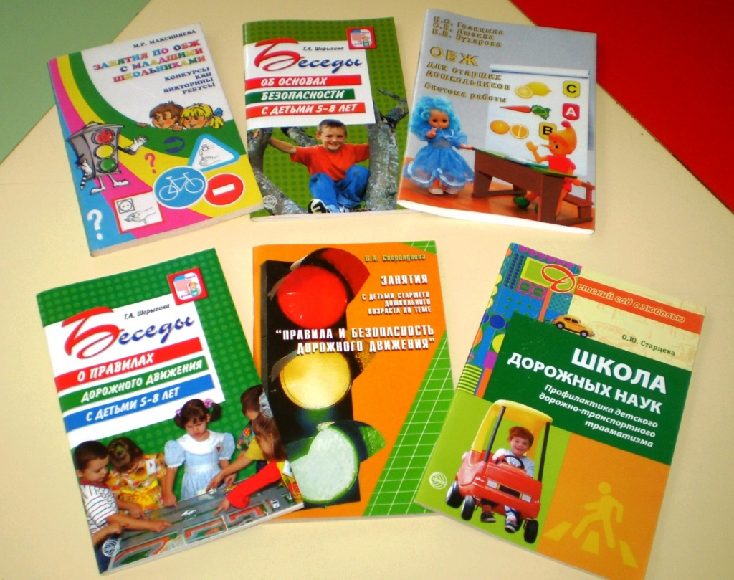

Slide 7
Перспективные планы по профилактике и предупреждению ДДТТ
Месяц | Тема | Цель | Виды деятельности |  |  |  | Работа с родителями
 |  |  | Коммуникативная | Чтение художественной литературы | Изобразительная | Игровая
Сентябрь | 1.Знакомство с улицей. 2.Знакомство с правилами передвижения пешеходов по улице, со светофором. | Познакомить детей с такими понятиями как «улица», «дорога», «перекресток». Знакомить детей с … | Рассматривание серии картинок «Наша улица», беседа по ним. Беседа: «Как правильно переходить улицу» | Чтение стихотворения С. Михалкова «Моя улица» Чтение стихотворения В. Кожевникова «Светофор» | Рисование «Перекресток» Аппликация «Светофор» | Дидактическая игра «Улица города» Сюжетно-ролевая игра: «Ты сегодня пешеход» | Памятка: «Правила дорожного движения. Будьте для детей примером!»

Slide 8
Цель: совершенствовать формы и методы работы по пропаганде безопасного образа жизни в сфере дорожного движения в ДОУ среди детей, педагогов, родителей.
Задачи:
- Повышение уровня профессиональной компетентности педагогов посредством их обучения правилам дорожного движения и методике проведения занятий и других видов деятельности по привитию ребенку приемов его безопасного поведения на дороге.
- Освоение детьми практических навыков поведения в различных ситуациях городского движения через систему обучающих занятий, игр, тренингов.
- Активизация пропагандистской деятельности среди родителей ДОУ по правилам дорожного движения и безопасному поведению на дороге.

Slide 9
ОСНОВНЫЕ НАПРАВЛЕНИЯ И ФОРМЫ РАБОТЫ С ПЕДАГОГАМИ ПО ОБУЧЕНИЮ ДЕТЕЙ ПРАВИЛАМ ДОРОЖНОГО ДВИЖЕНИЯ
РАБОТА С ПЕДАГОГАМИ
КРУГЛЫЕ СТОЛЫ
КОНСУЛЬТАЦИИ
СЕМИНАРЫ-ПРАКТИКУМЫ
ОТКРЫТЫЕ ПРОСМОТРЫ МЕРОПРИЯТИЙ
ПЕДАГОГИЧЕСКИЕ СОВЕТЫ
РППС

Slide 10
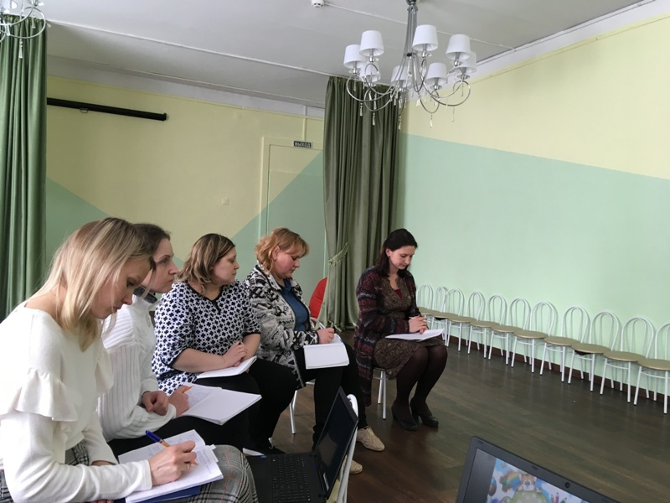
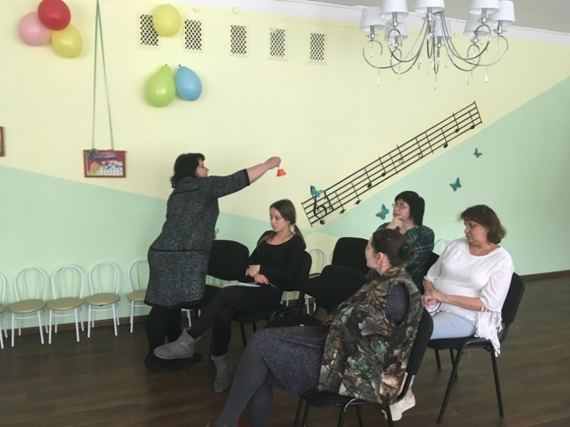
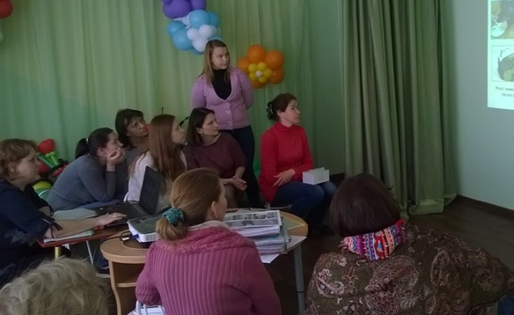
Методическая работа с педагогами

Slide 11
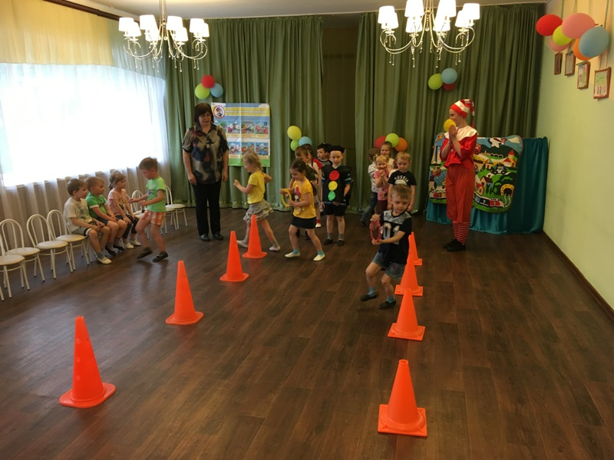
Методическая работа с педагогами

Slide 12
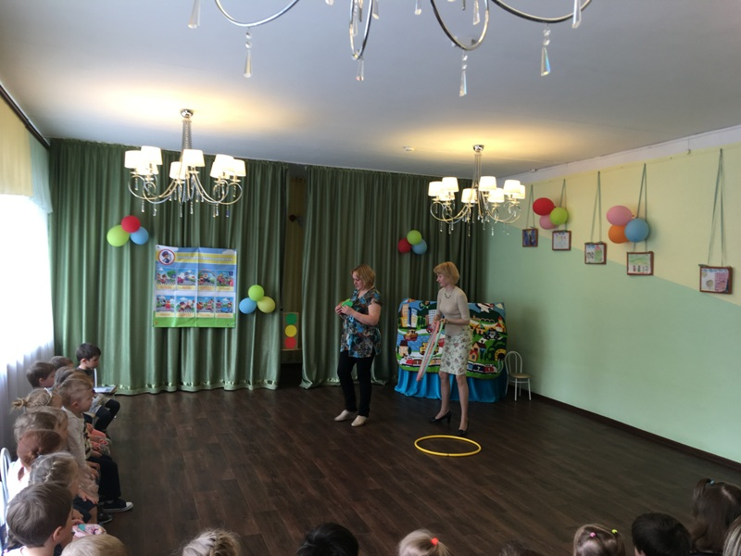
Методическая работа с педагогами

Slide 13
ОСНОВНЫЕ НАПРАВЛЕНИЯ И ФОРМЫ РАБОТЫ С РОДИТЕЛЯМИ ПО ОБУЧЕНИЮ ДЕТЕЙ ПРАВИЛАМ ДОРОЖНОГО ДВИЖЕНИЯ
РАБОТА С РОДИТЕЛЯМИ
СЕМЕЙНЫЕ ГОСТИНЫЕ
СОВМЕСТНЫЕ ДОСУГИ
ВСТРЕЧИ С СОТРУДНИКАМИ ГИББД
НЕДЕЛИ ОТКРЫТЫХ ДВЕРЕЙ
НАГЛЯДНАЯ АГИТАЦИЯ
АНКЕТИРОВАНИЕ

Slide 14
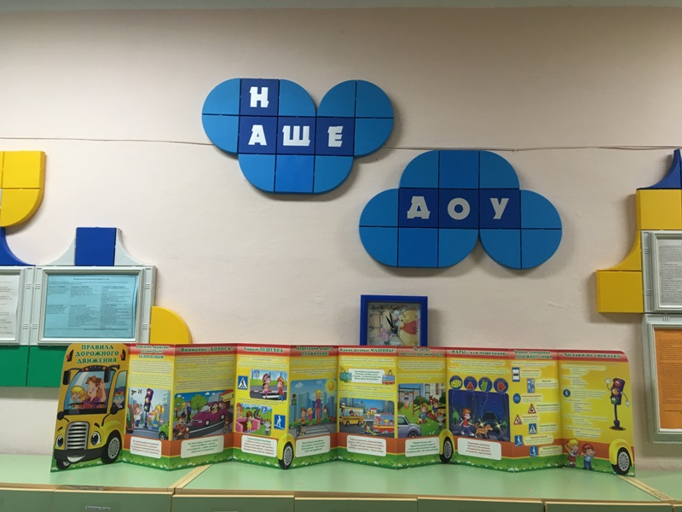

Slide 15
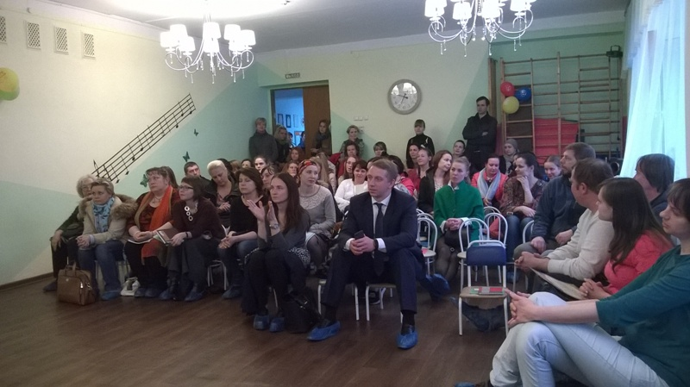

Slide 16
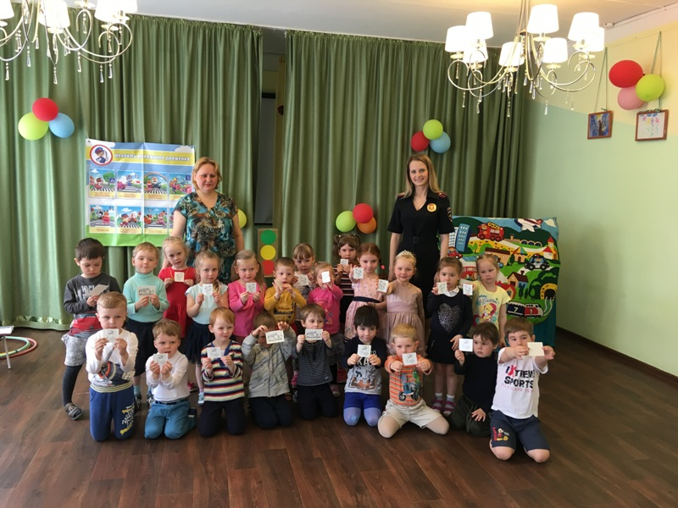

Slide 17
Результаты анкетирования родителей

Slide 18
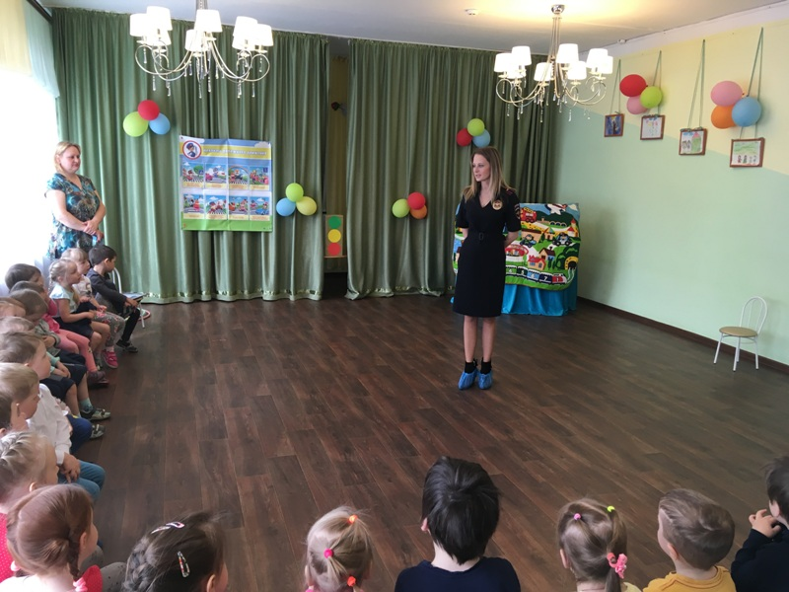
Социальное партнерство

Slide 19
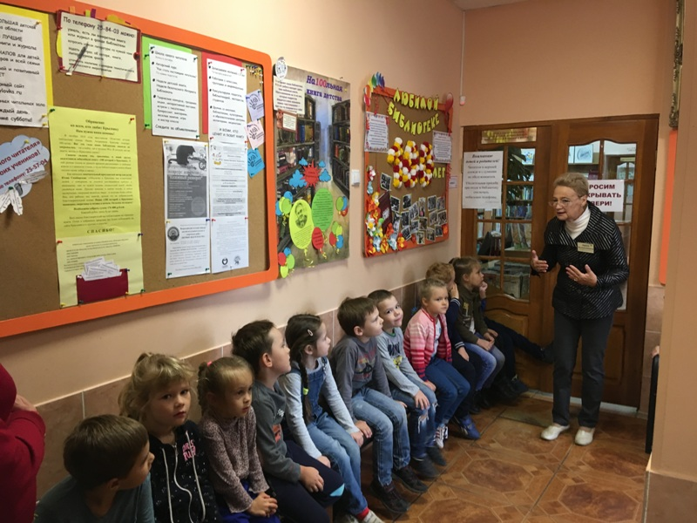
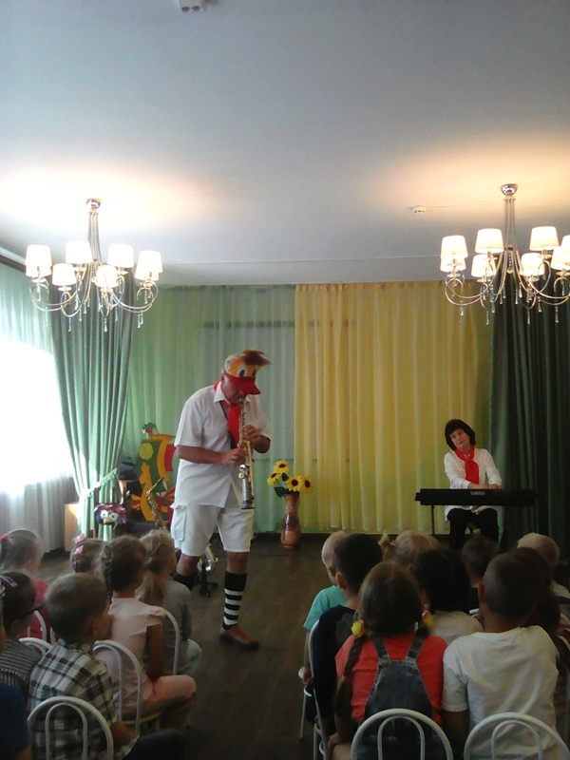
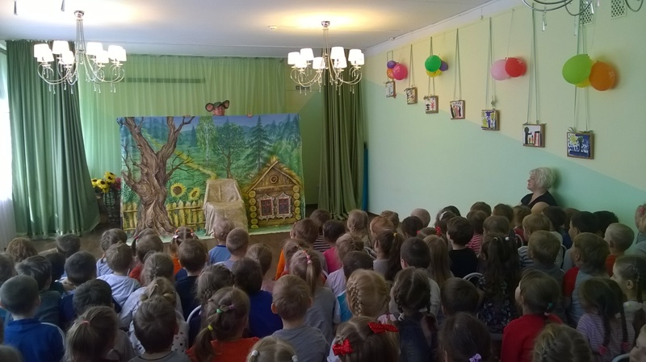

Slide 20
ОСНОВНЫЕ НАПРАВЛЕНИЯ И ФОРМЫ РАБОТЫ С ДЕТЬМИ ПО ОБУЧЕНИЮ ДЕТЕЙ ПРАВИЛАМ ДОРОЖНОГО ДВИЖЕНИЯ
РАБОТА С детьми
ЧТЕНИЕ ХУДОЖЕСТВЕННОЙ ЛИТЕРАТУРЫ
ПРАЗДНИКИ, ДОСУГИ, РАЗВЛЕЧЕНИЯ
ЦЕЛЕВЫЕ ПРОГУЛКИ И ЭКСКУРСИИ
ОБРАЗОВАТЕЛЬНАЯ ДЕЯТЕЛЬНОСТЬ
ИГРОВАЯ ДЕЯТЕЛЬНОСТЬ
ВСТРЕЧИ С СОТРУДНИКАМИ ГИББД

Slide 21
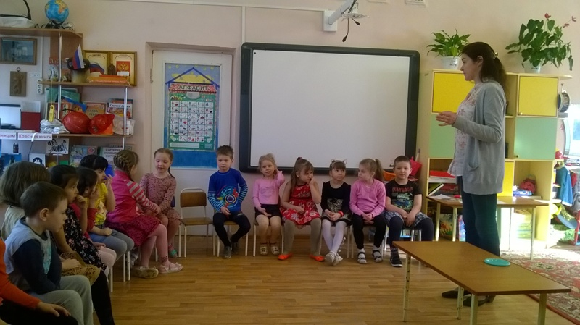

Slide 22
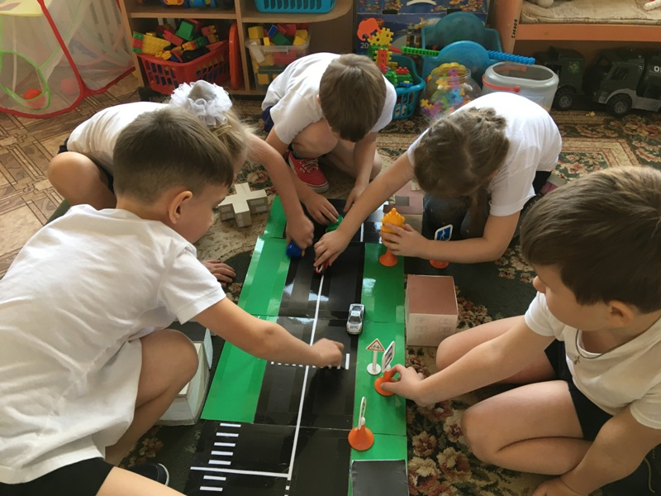
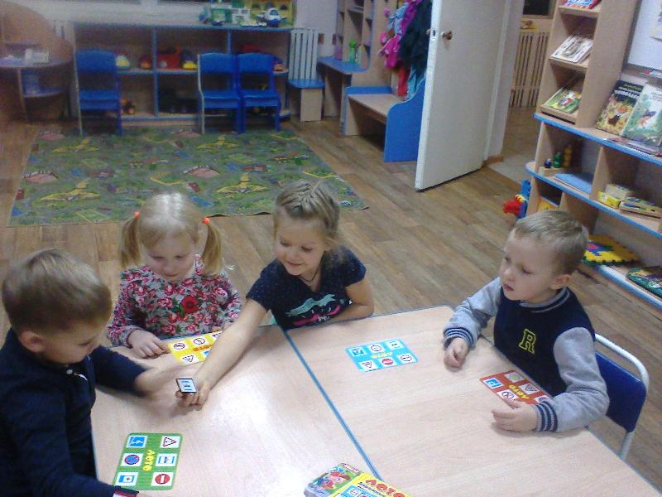
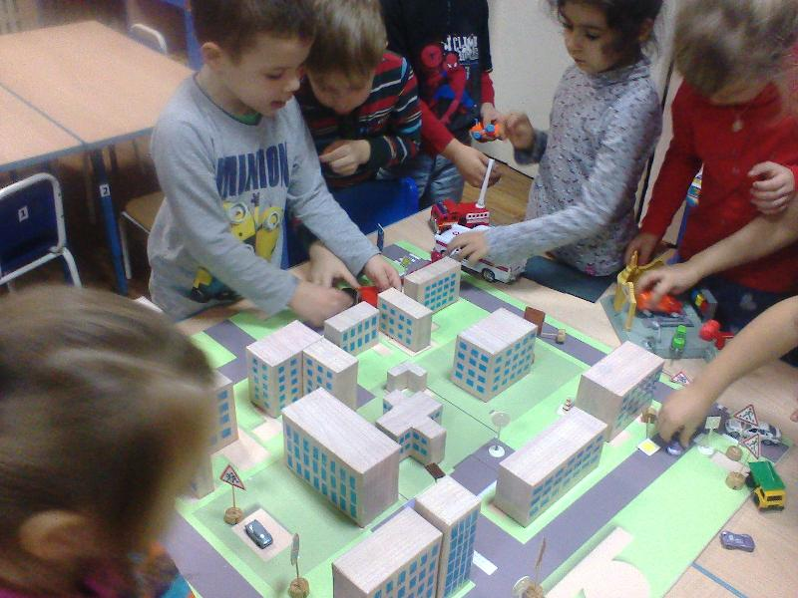

Slide 23
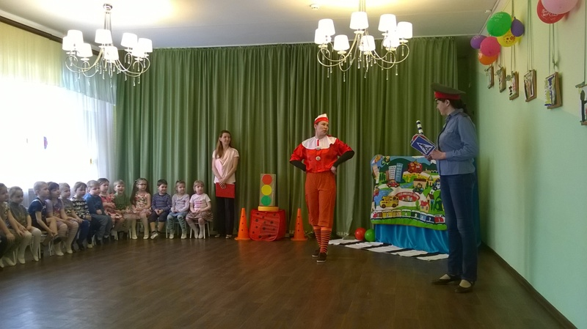

Slide 24
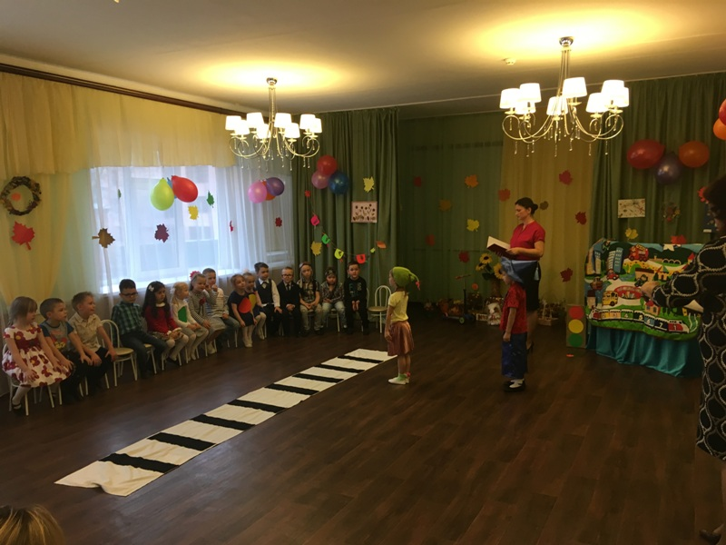
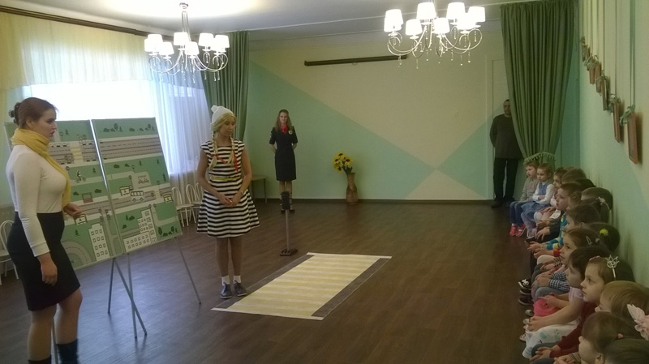
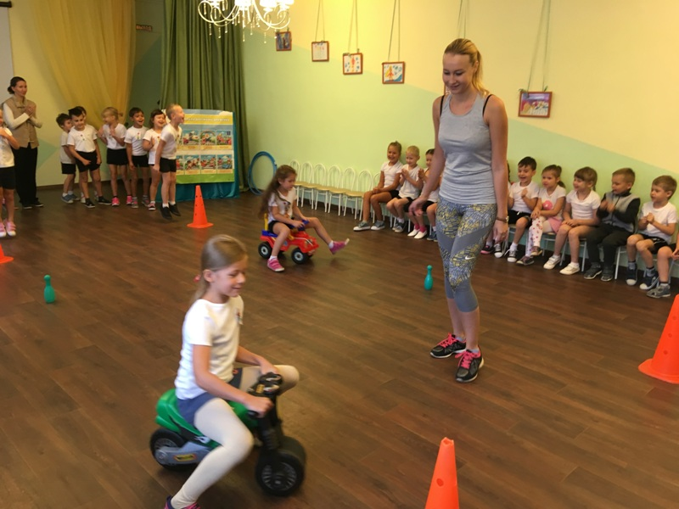
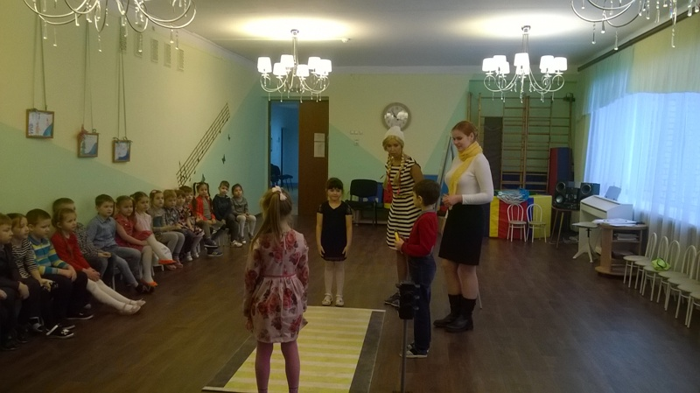

Slide 25
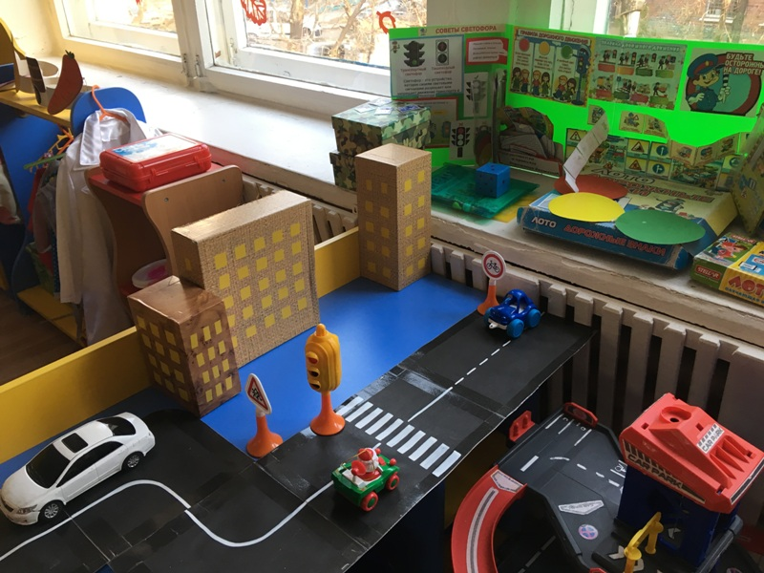
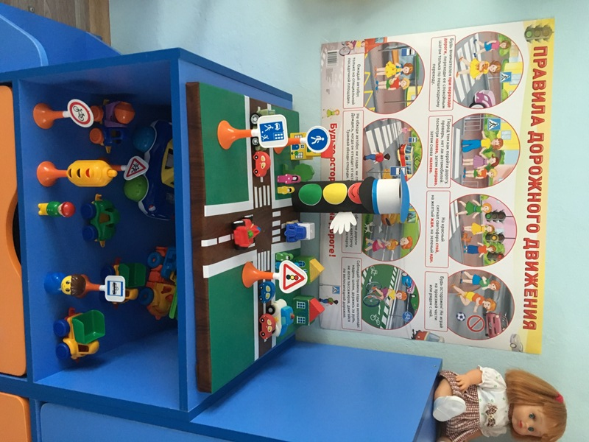
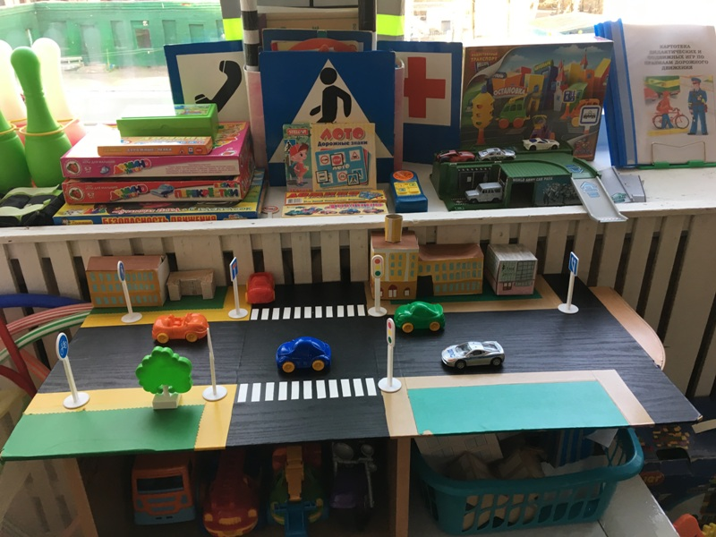

Slide 26
ОБРАЗОВАТЕЛЬНАЯ ДЕЯТЕЛЬНОСТЬ С ДЕТЬМИ
«НЕЗНАЙКА В СТРАНЕ СВЕТОФОРИИ»
СТАРШИЙ ДОШКОЛЬНЫЙ ВОЗРАСТ
(ГРУППА КОМБИНИРОВАННОЙ НАПРАВЛЕННОСТИ: ЗДОРОВЫЕ ДЕТИ И ДЕТИ С ТЯЖЕЛЫМИ НАРУШЕНИЯМИ РЕЧИ)

Slide 27
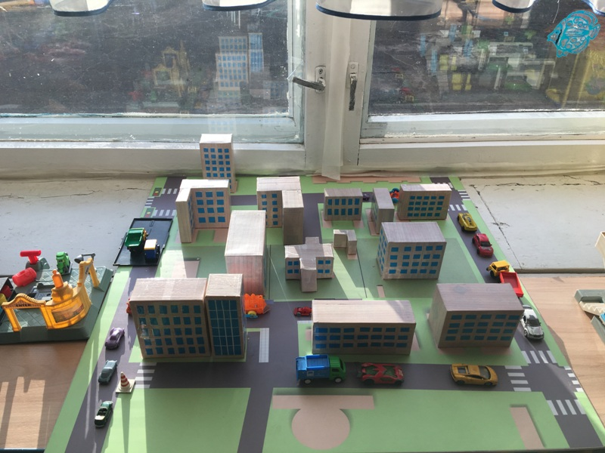
Экскурсия в группы

Slide 28
Работа в секциях «Безопасность детей в наших руках»

Slide 29
Направления деятельности по обеспечению безопасного образовательного пространства
ГО ЧС
Антитеррористическая защита
Пожарная безопасность
Охрана труда
Электробезопасность
Защита персональных данных
Дорожная безопасность

Slide 30
Алгоритм
Изучение нормативно-правовой базы
Разработка локальных актов, методических рекомендаций
Административно-методическое сопровождение
Создание условий по реализации мероприятий
Мониторинг безопасности образовательного пространства

Slide 31
Четкое распределение обязанностей
ЗАВЕДУЮЩИЙ
Распределение обязанностей
Инструктажи
СТАРШИЙ ВОСПИТАТЕЛЬ
Разработка системы обучения
Разработка проектов, программ, планов
ВОСПИТАТЕЛИ
Создание условий в группах
Реализация перспективных планов
Финансовые вопросы
Организация РППС
Агитационная пропаганда
Оформление РПСС (центры безопасности, игры, картотеки)
Взаимодействие со специалистами

Slide 32
Четкое распределение обязанностей
МЕДИЦИНСКИЕ РАБОТНИКИ
Оценка образовательной работы с точки зрения здоровья детей
МУЗЫКАЛЬНЫЙ РУКОВОДИТЕЛЬ
Разработка сценариев праздников, досугов, развлечений
Подбор музыкальных произведений
ИНСТРУКТОР ПО ФИЗИЧЕСКОМУ ВОСПИТАНИЮ
Помощь в организации РППС
Разработка сценариев спортивных досугов, развлечений по направлению
Подвижные игры

Slide 33
Четкое распределение обязанностей
УЧИТЕЛЬ-ЛОГОПЕД, ПЕДАГОГ-ПСИХОЛОГ, СОЦИАЛЬНЫЙ ПЕДАГОГ
Помощь в организации досуговых мероприятий
МЛАДШИЕ ВОСПИТАТЕЛИ
Помощь в организации РППС групп
Участие в досуговых мероприятиях
Подбор наглядного материала, презентаций
Участие в анализе программы (дети, педагоги, родители)
Участие в проектах

Slide 36
РЕФЛЕКСИЯ

Slide 37
Благодарим ЗА ВНИМАНИЕ!
Заведующий МДОУ
«Детский сад № 75»
Львова Ольга Анатольевна
Телефон: (4852) 30-34-14
Почта: yardou075@yandex.ru
Адрес: ул. Салтыкова-Щедрина, 40-а

